Slide 1

«Терроризм – угроза обществу»
Подготовила учитель английского языка
МБОУ «Центр Образования»
Варданян Армине Тельмановна

Slide 2
Цели и задачи урока:
Познакомить с отличительными чертами терроризма в современном мире;
Объяснить сущность терроризма и его цели, причины и условия, способствующие осуществлению террористической деятельности;
Воспитание чувства патриотизма и гражданского долга, ответственности за свое поведение, формирование способности противостоять любым попыткам вовлечения в экстремистские организации реакционные религиозные секты;
Разобрать правила поведения для сохранения жизни и здоровья во время террористических актов, выработать систему поведения в общественных местах;

Slide 3
Что же такое ТЕРРОРИЗМ?
Терроризм (от латинского TERROR – страх, ужас) – насильственные действия преступных лиц с целью подрыва существующей власти, осложнения международных отношений, политических и экономических вымогательств у государств и корпораций.

Slide 4
В арсенале террористов находятся следующие методы:
взрывы объектов, магазинов, мероприятий, зданий, транспорта, мостов;
захват заложников;
стрельба и убийства людей;
поджоги;
отравления;
эпидемии;
техногенные катастрофы;
угрозы осуществления теракта, которые не несут материальных и человеческих жертв, а служат массовому устрашению.

Slide 5

Современный терроризм – это мощные разветвленные и хорошо организованные структуры. В настоящее время в мире насчитывается около 500 нелегальных террористических организаций.
Терроризм приобрел международный, глобальный характер.

Slide 6
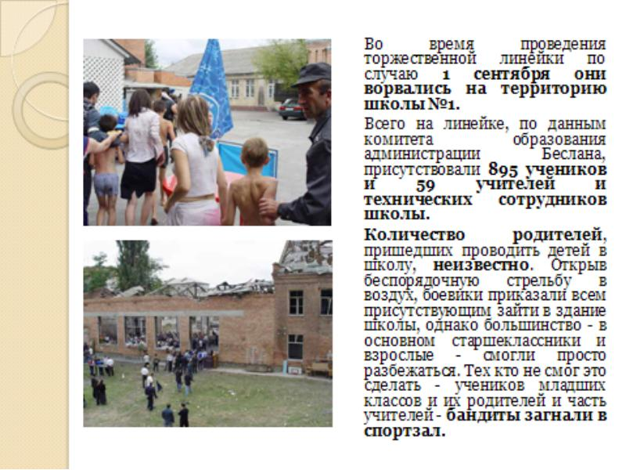
Беслан

Slide 7
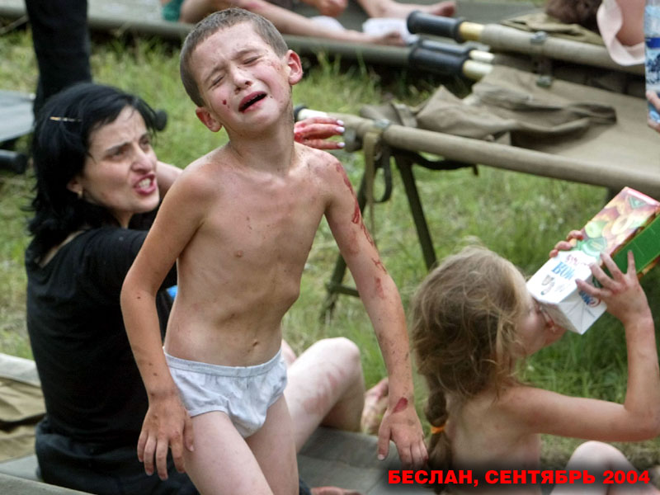
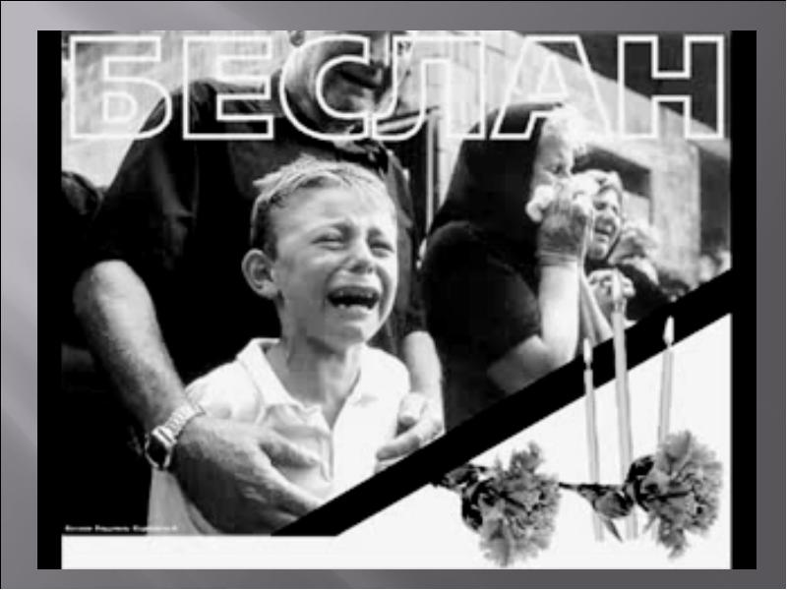

Slide 8

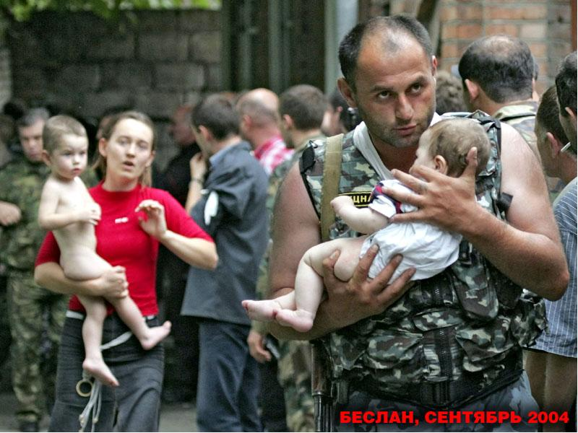
Беслан

Slide 9
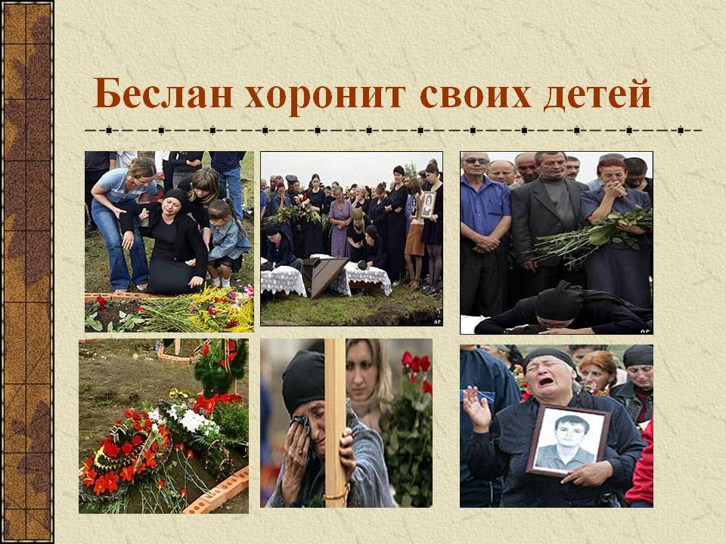

Slide 10
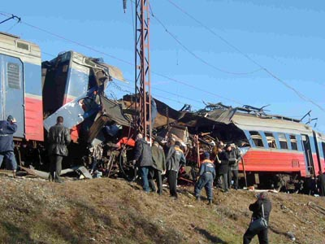
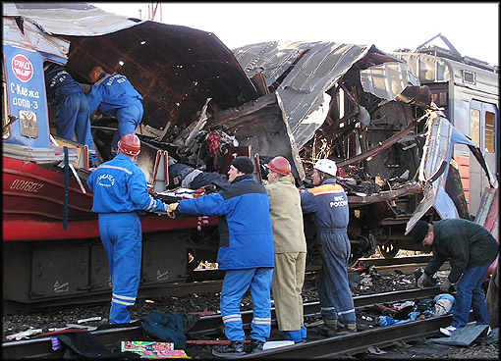
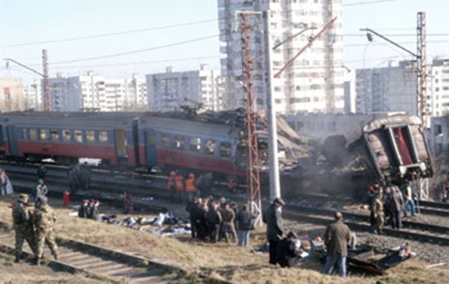
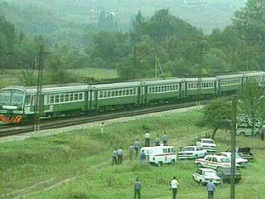
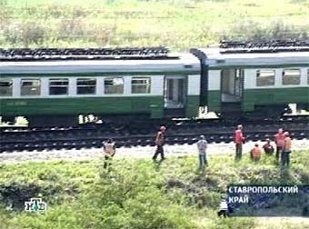

Slide 11
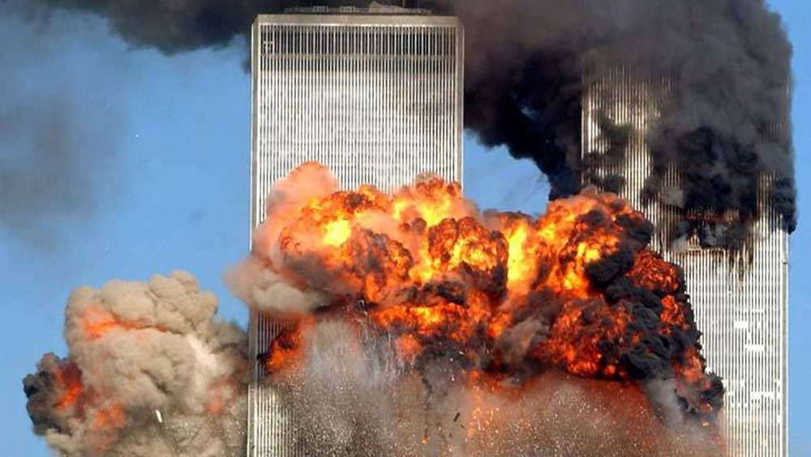
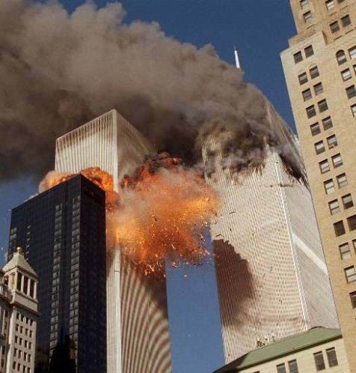

Slide 12
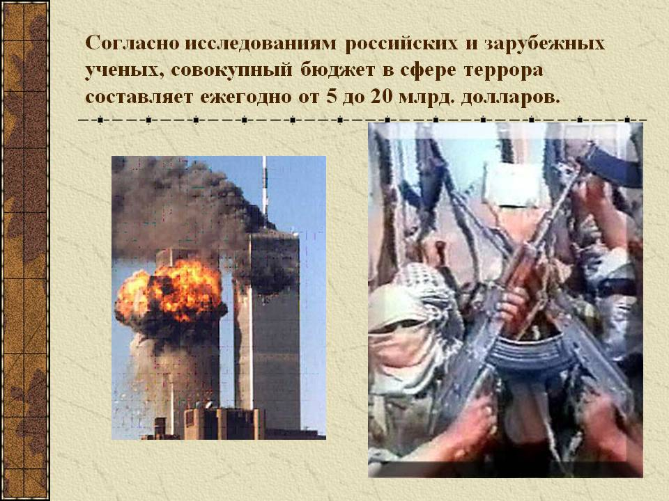

Slide 13
Современную международную обстановку трудно назвать стабильной. Международный терроризм набирает обороты. Россия столкнулась с вопиющими фактами его проявления.
Если это угроза человечеству, то как бороться с терроризмом? Можно ли в этой борьбе победить?
Россия, как и все мировое сообщество, не в силах противостоять размаху терроризма. Именно этими обстоятельствами и была вызвана необходимость разработки федерального закона.
«ФЕДЕРАЛЬНЫЙ ЗАКОН РОССИЙСКОЙ ФЕДЕРАЦИИ О БОРЬБЕ С ТЕРРОРИЗМОМ» принят Государственной Думой 3 июля 1998 года и одобрен Советом Федерации 9 июля 1998 года.
Закон определяет правовые и организационные основы борьбы с терроризмом в Российской Федерации, порядок координации деятельности осуществляющих борьбу с терроризмом федеральных органов исполнительной власти, органов исполнительной власти субъектов Российской Федерации, общественных объединений и организаций независимо от форм собственности, должностных лиц и отдельных граждан, а также права, обязанности и гарантии граждан в связи с осуществлением борьбы с терроризмом.

